Slide 1
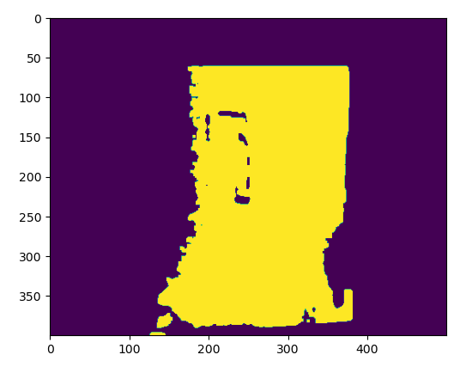
Các bước thực hiện của xử lí ảnh
Lưu ảnh vào chương trình
Lấy threshold để tìm ra vùng sáng so với vùng tối (Cơ bản là khác màu hay không)
Dùng blur vs morpho để lọc nhiễu muối tiêu, vân vân.
Vẽ bounding box bằng các cho các đường thẳng chạy từ tâm của ROI ra ngoài ROI. Khi đụng tới vị trí là dọc thanh đó hay ngang thanh đó không còn điểm sáng nữa thì đó là ROI cần tìm.
Tìm tâm của ảnh bằng, lấy trung bình vị trí của cái bounding box.
Lưu giá trị của tâm của ảnh vào mảng gọi là Centers
Châm điểm vào cái center của cái bounding box đó.
Xác định diện tích của cái bounding box.
Sau đó đếm số điểm trắng trên cái hình morpho img.
Làm tương tự như thế này cho cái hình tiếp theo là lưu giá trị vào các mảng tương ứng.
Sau đó thực hiện tính tỷ lệ diện tích, mức độ dời tâm, tỷ lệ số khác nhau của tổng số pixel trắng.
Sau đó xuất giá trị này ra màn hình chính.

